Slide 1

INFORME POBLACION AFRODESCENDIENTE 2015
DIRECCION DE POBLACIONES.
.

Slide 2
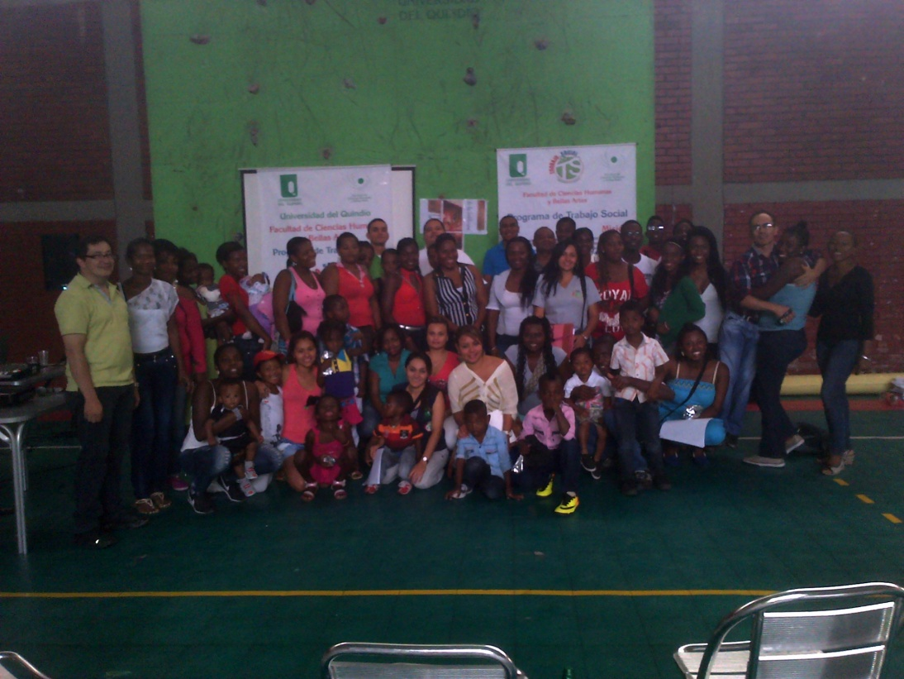
.
INFORME POBLACION AFRODESCENDIENTE 2015 DIRECCION DE POBLACIONES.
Caracterización: Inversión Gobernación 31.140.000 Aporte Uni Quindío 31.200.000.

Slide 3
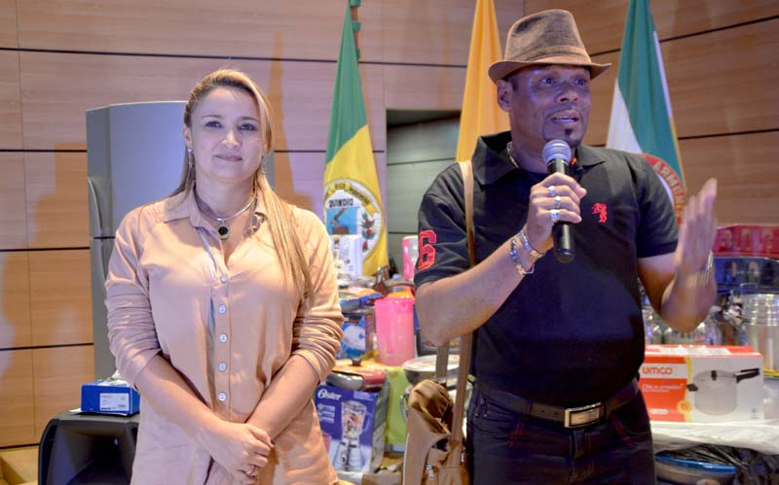
INFORME POBLACION AFRODESCENDIENTE 2015
DIRECCION DE POBLACIONES.
Etno-emprendimiento. Asociación Manos unidas Montenegro : $ 11.450.000

Slide 4

INFORME POBLACION AFRODESCENDIENTE 2015
DIRECCION DE POBLACIONES.
.
Celebraciones: Día de la Afrocolombianidad Armenia $ 8.400.000.

Slide 5
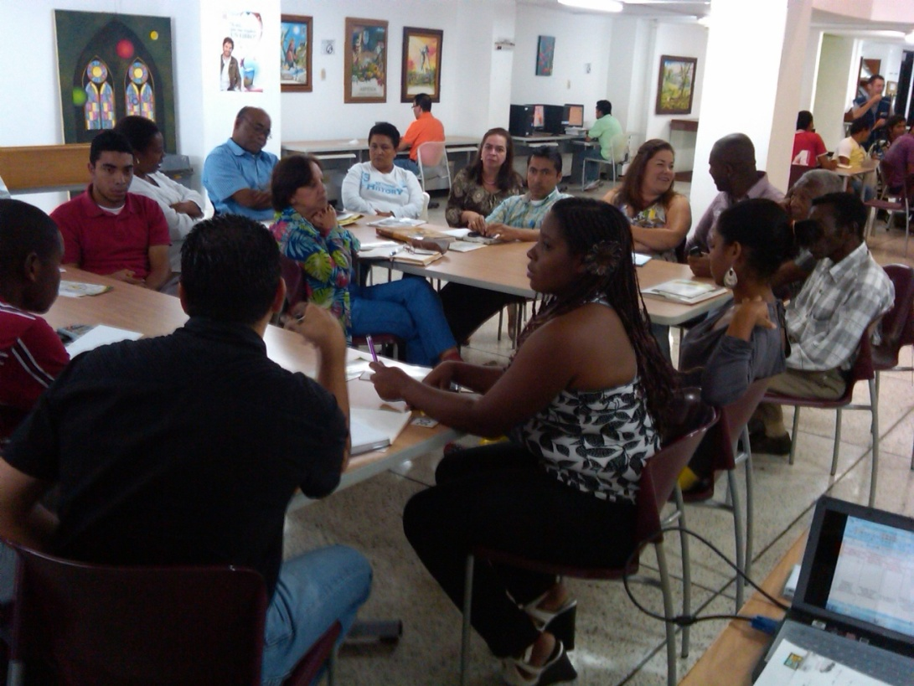
INFORME POBLACION AFRODESCENDIENTE 2015
DIRECCION DE POBLACIONES.
.
Espacio Autónomo: capacitación en legislación afrocolombiana: $ 10.000.000

Slide 6
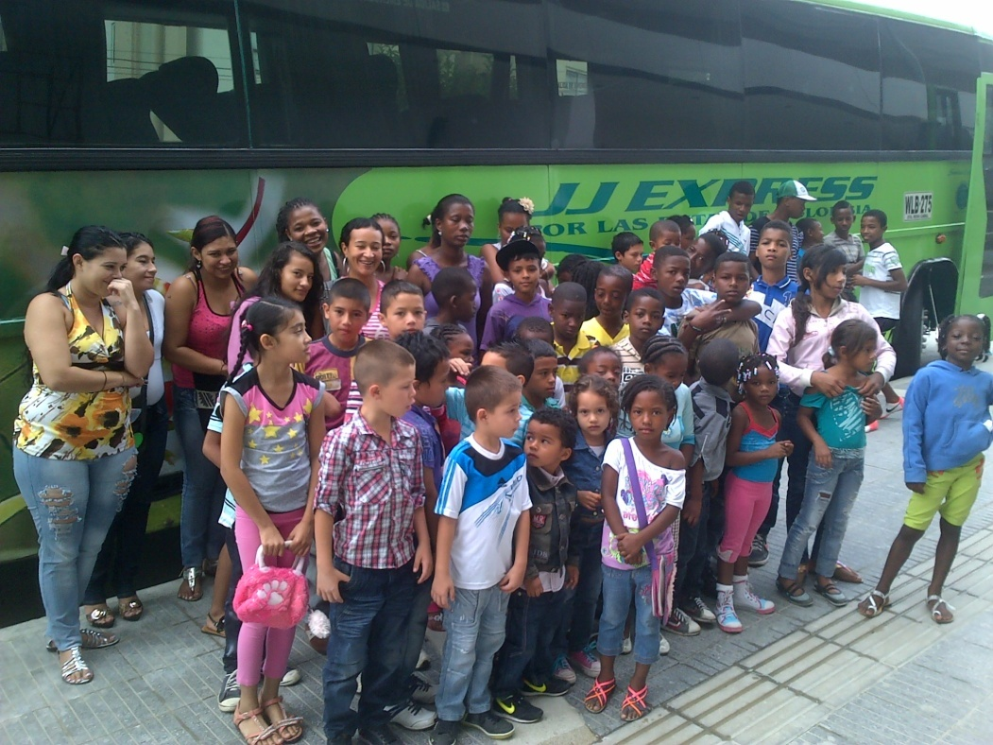
INFORME POBLACION AFRODESCENDIENTE 2015
DIRECCION DE POBLACIONES.
.
Celebraciones: Día del Niño y niños al cine.

Slide 7
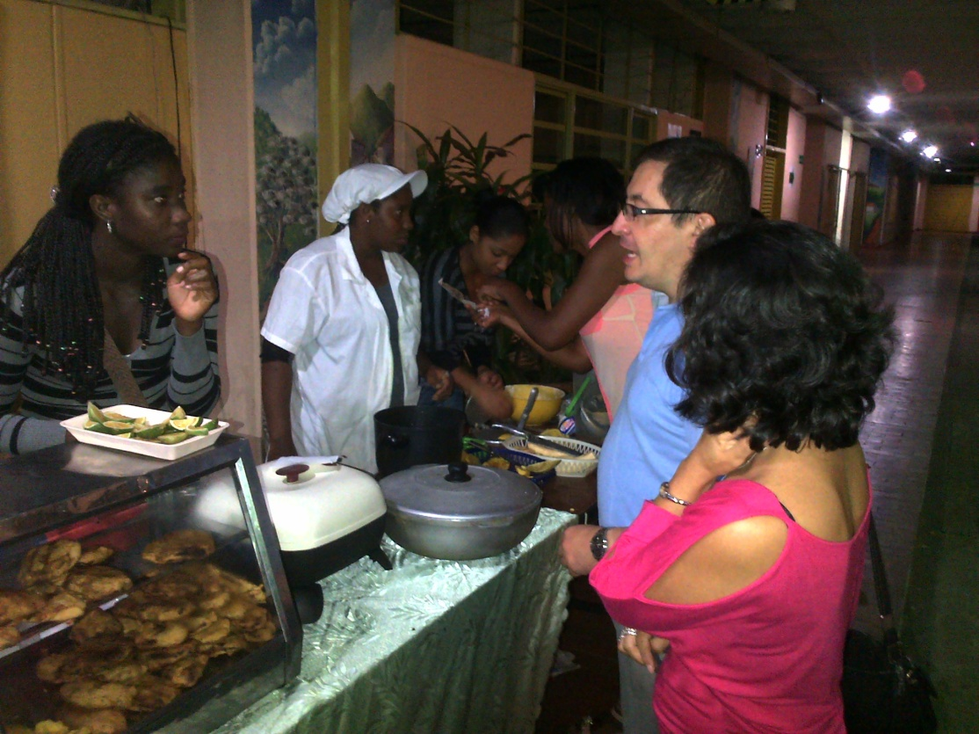
INFORME POBLACION AFRODESCENDIENTE 2015
DIRECCION DE POBLACIONES.
Ferias y celebraciones.

Slide 8
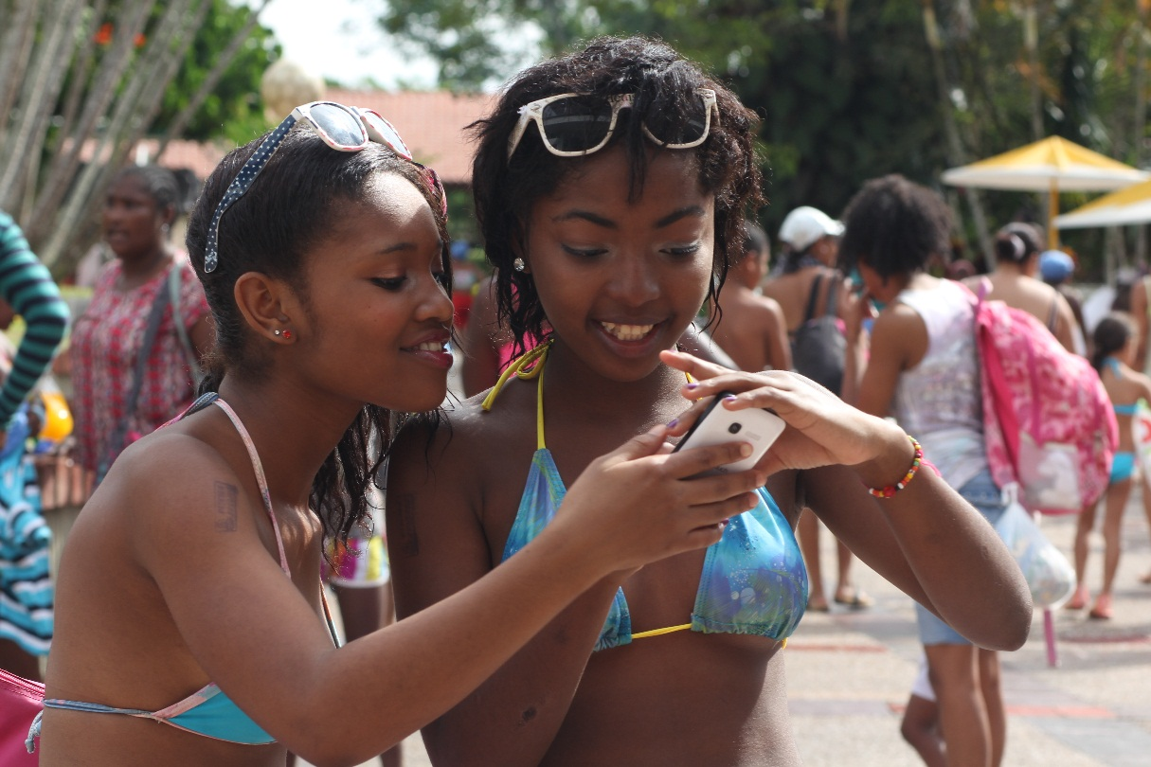
INFORME POBLACION AFRODESCENDIENTE 2015
DIRECCION DE POBLACIONES.
Ferias y celebraciones.

Slide 9
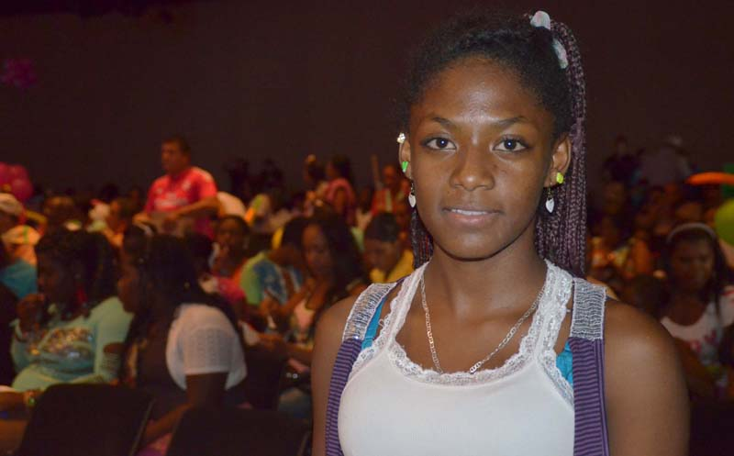
INFORME POBLACION AFRODESCENDIENTE 2015
DIRECCION DE POBLACIONES.
Celebración Navidad Afro

